Slide 1




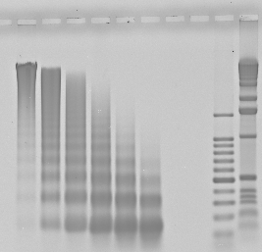
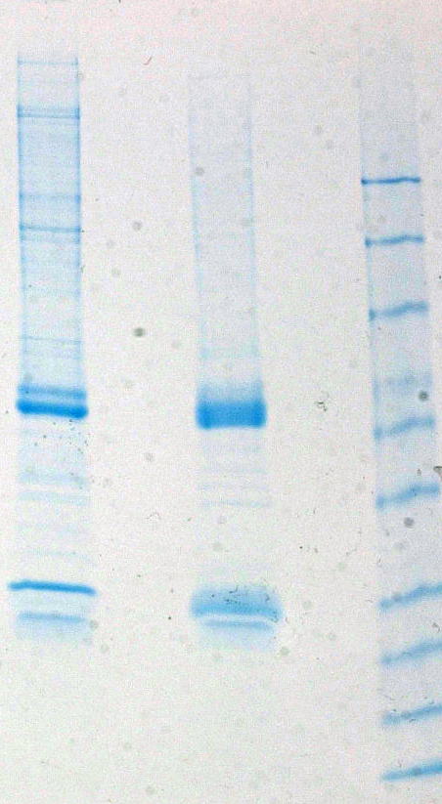
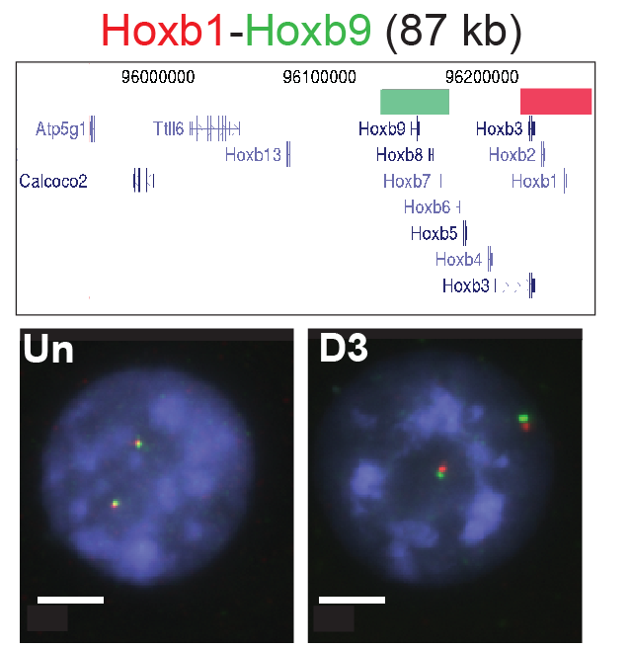
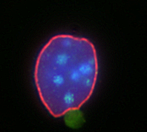
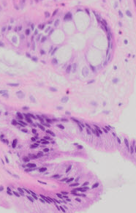
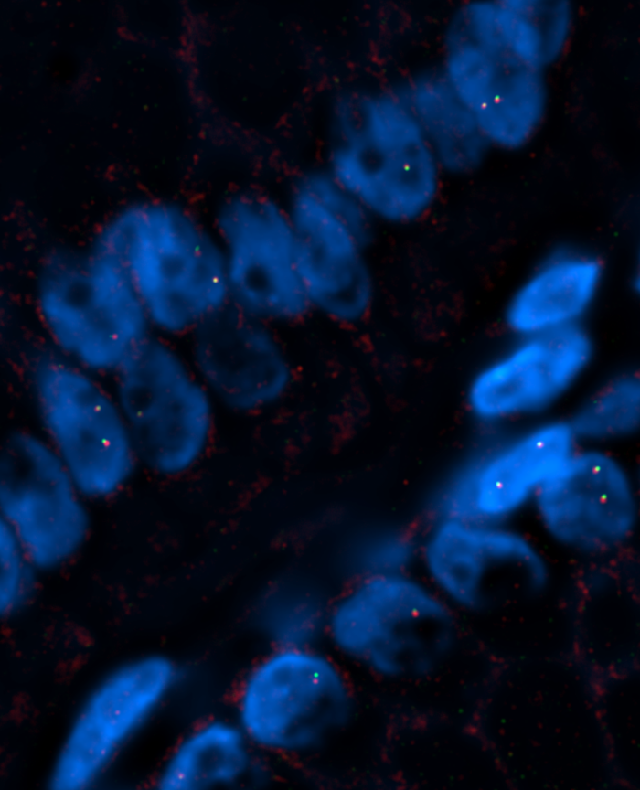
Epigenetikk og Arv
Ragnhild Eskeland
Prosjektleder
Institutt for Biovitenskap
Universitetet i Oslo
Førsteamanuensis II
Molekylærbiologisk Institutt
Universitetet i Bergen
DAPI
LaminB
HP1

Slide 2
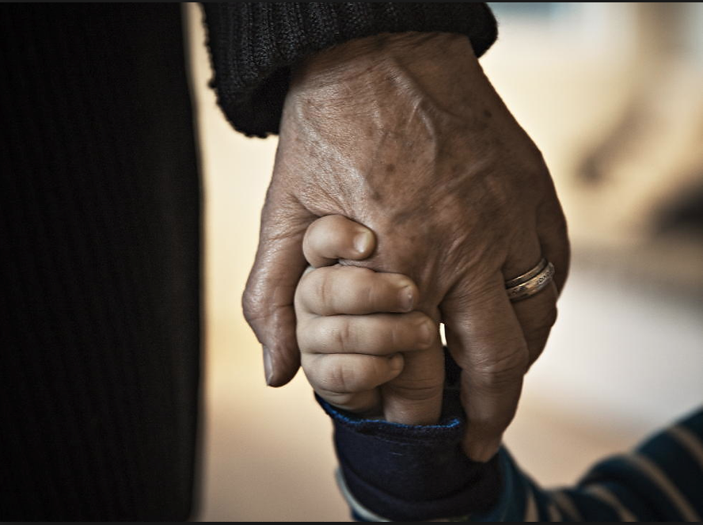
Arv og miljø
Dagbladet.no
Miljøet me lever i påverkar kven me er.
Er livet me lever og våre gener bestemt av
våre besteforeldres livsførsle?

Slide 3
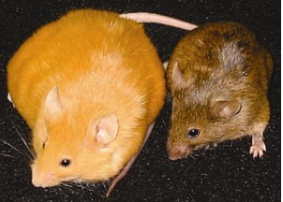
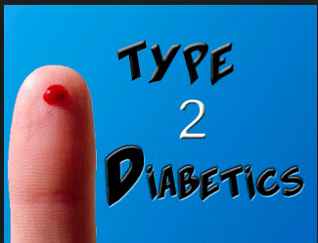
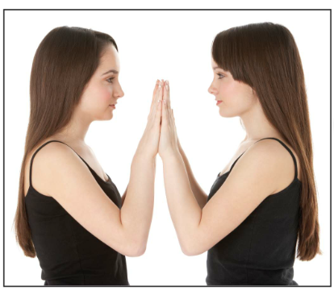
Den genetiske koden gir ikkje heile svaret
Endringar i arvematerialet vårt kunne ikkje forklare alle komplekse sjukdomar
Identiske tvillingar er forskjellige
Livstilsjukdomar som diabetes og fedme
Kreft

Slide 4
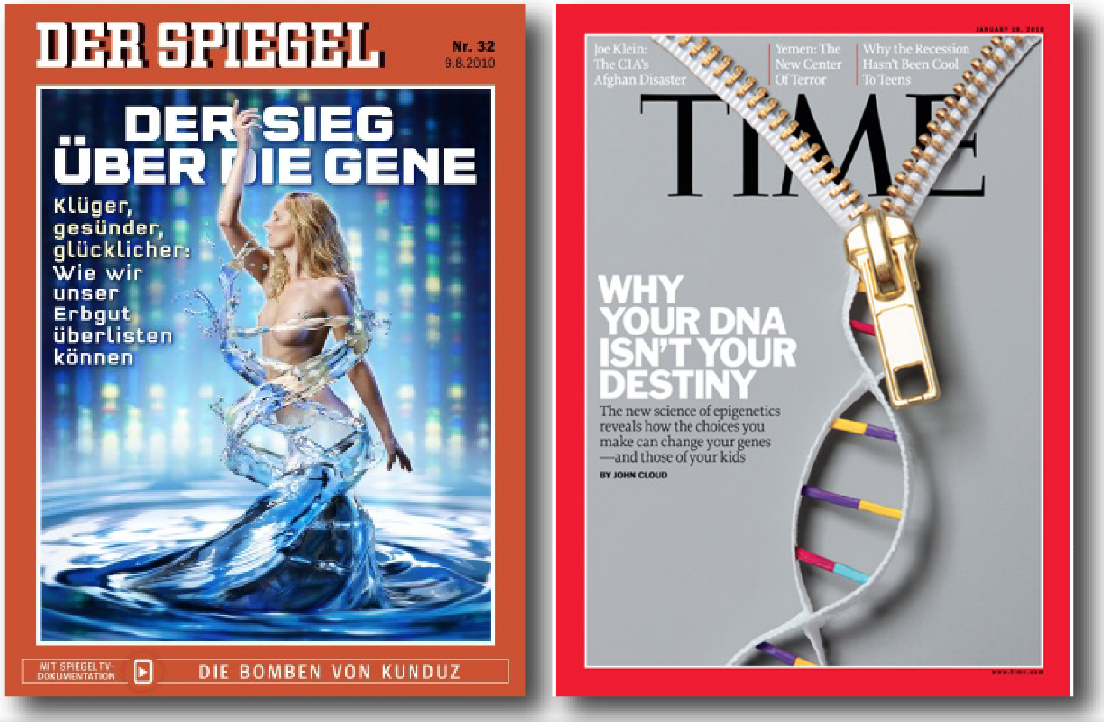
Epigenetiske krigsoverskrifter
“Klokere, sunnere og lykkeligere: Korleis me kan overliste arvematerialet vårt”
“Dine valg kan endre genene til deg - og dine barn”
(http://www.spiegel.de/spiegel/print/index-2010-32.html; http://www.timecoverstore.com/product/why-your-dna-isnt-your-destiny-2010-01-18/ )

Slide 5
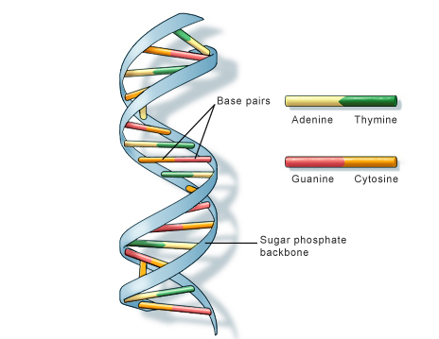
Kva er Epigenetikk?
Epigenetikk er ei studie av arvelige eigenskaper ved genomet vårt som ikkje skyldast endringer i DNA koden, men i avlesning og bruk av denne.
“Epi” – betyr oppå/over

Slide 6
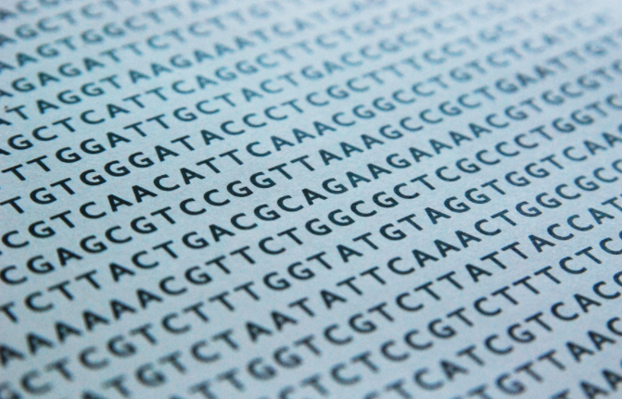
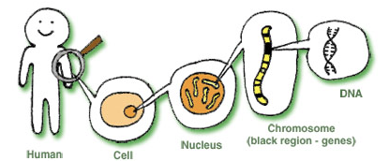
Alle cellene i kroppen har same DNA
3 milliardar basepar koder for oppskrifta til alle molekyl som dannar kroppens celler, vev og organ.
http://www.ashg.org/education/everyone_1.shtml

Slide 7
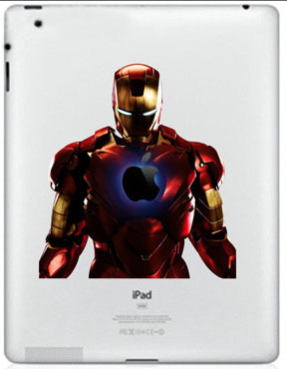
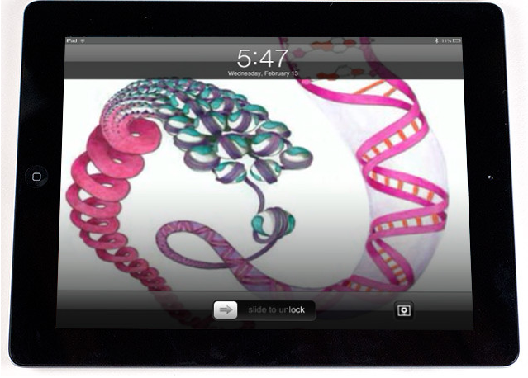
Dersom din IPad var ei celle
DNA vil vera Hardware
Epigenetikk = Programvaren

Slide 8
iPader har ulike apper
Ulike gener er skrudd på og av i dei forskjellige cellene i kroppen din
Levercelle
Hudcelle
Nervecelle
Blodcelle
Muskelcelle

Slide 9

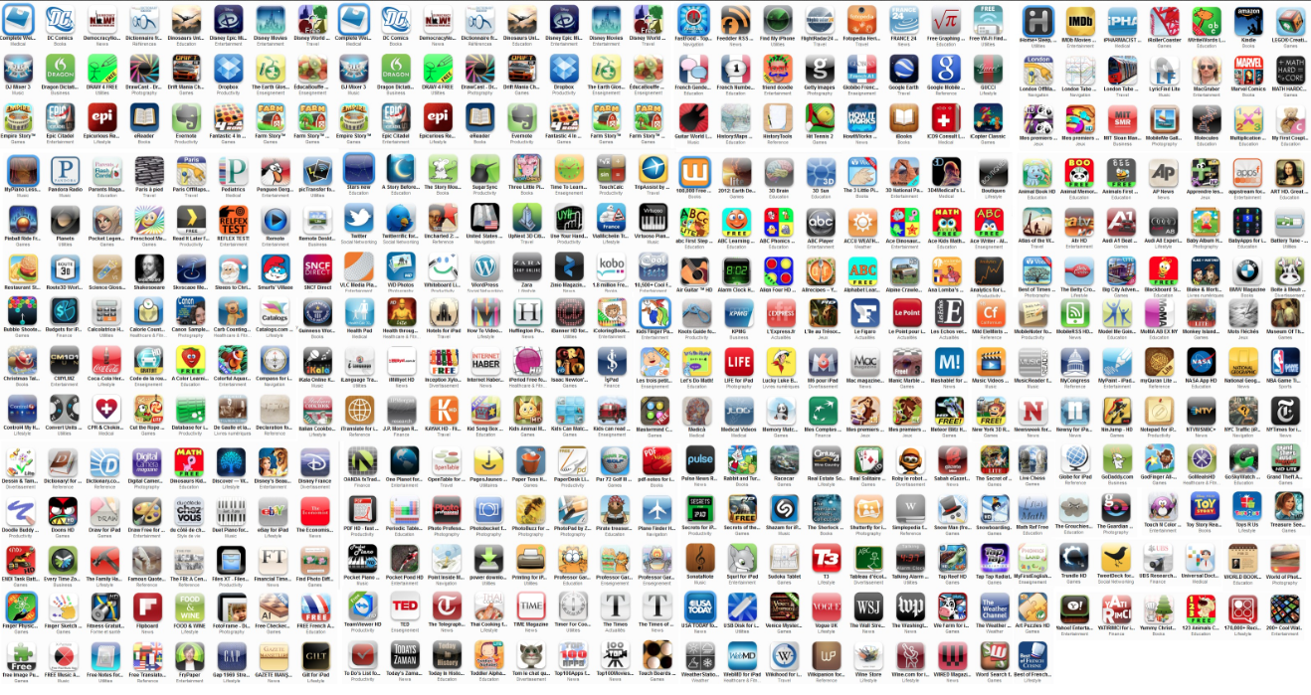
Arvematrialet vårt kodar for 25000 Gener
Dette tilsvarer 2% av den totale DNA koden

Slide 10
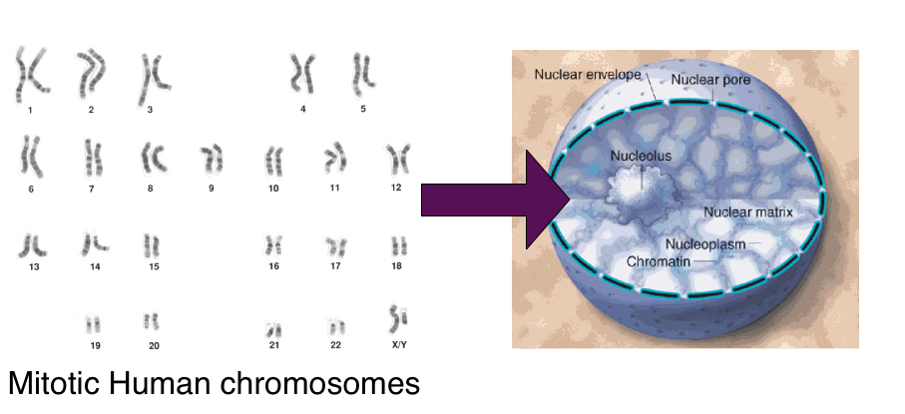
Genene fins på alle kromosom
DNA er organisert og pakka inn i cellekjernen

Slide 11

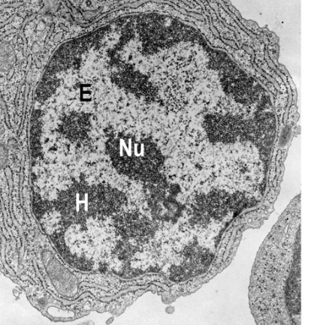
Cellekjernen har to typer kromatin
Electron mikroskop bilde av ei celle
Genene er skrudd på
er opne og tilgjengelige
Genene er skrudd av
pakka tett saman
Nu = Nucleus
E = Euchromatin; H = Heterochromatin
http://missinglink.ucsf.edu/lm/IDS_101_histo_resource/cell_structure.htm

Slide 12
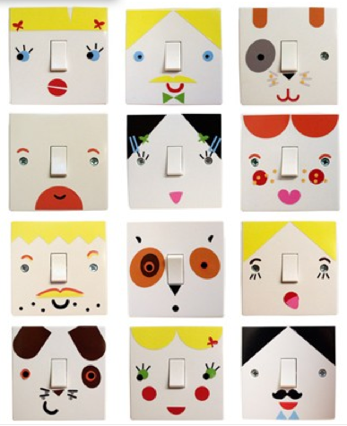
Epigenetikk er kjemiske brytarar
Epigenetikk er ulike kjemiske brytarar som regulerer genutrykk.
Kan skru av, på eller ”dimme”
genene sin aktivitet
The Pippa & Ike show

Slide 13
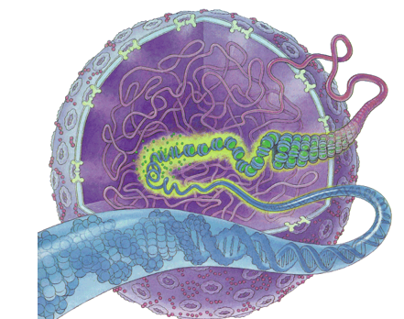

Fire proteiner som DNA pakker rundt
Fire protein forma som ei tønne pakkar DNA inn i cellekjernen

Slide 14
Kjemiske brytarar
Kjemiske merkelapper på DNA
Kjemiske merkelapper på
“tønnnene”
Proteiner som binder på genene

Slide 15
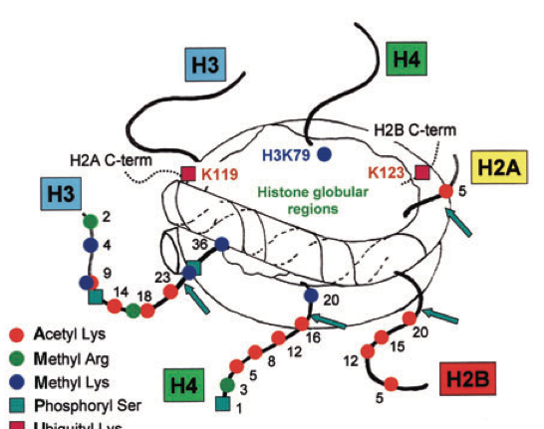
Epigenetiske av og på brytarar
Turner et al., 2005
Veldig mange forskjellige kjemiske modifikasjoner av pakkeproteinene

Slide 16
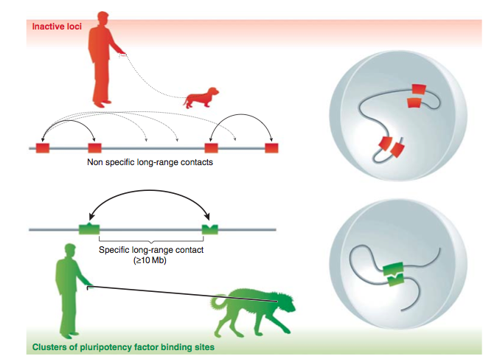
Epigenetiske brytarar: gener med lik aktivitet held saman
Active loci
Ginno & Schubeler,2013, EMBO J

Slide 17
Epigenetisk eksempel 1

Slide 18
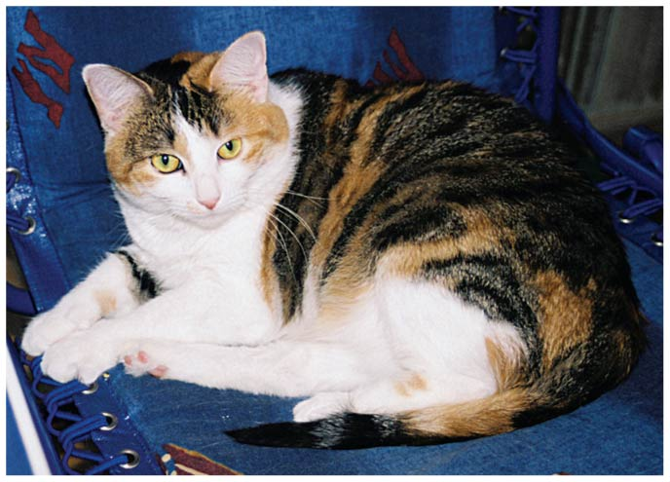
Epigenetikk og katter
Kvifor kan ho-katten ha tre fargar?
Notes:
I wish to nominate the PHD finger as a candidate for being a reader of part of the epigenetic code.

Slide 19
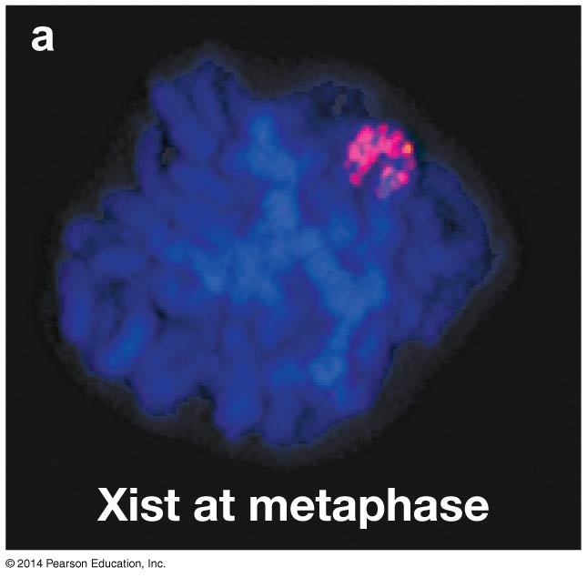


Kromosom innaktivering
XY
XX
For at kvinner og menn skal ha likt genutrykk frå X kromosomet, blir eitt X kromosom skrudd av i alle kroppens celler i kvinnene.
Det er tilfeldig om X kromosomet frå mor eller far blir skrudd av i kvar enkelt celle!

Slide 20
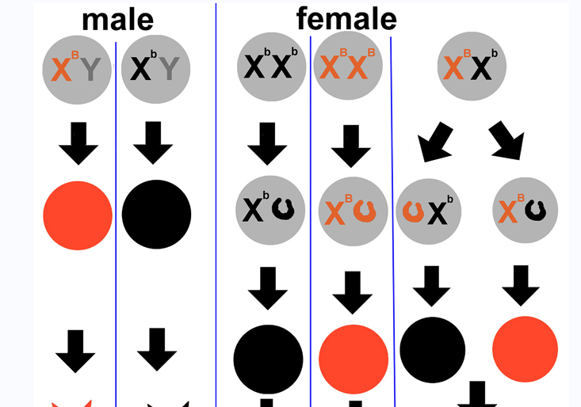
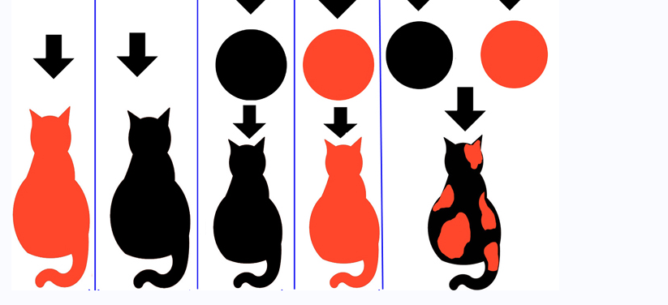
Calico katten
Genvarianter for svar og gul pels er på X kromosomet
Kvit pels kjem frå ein genvariant på eit anna kromosom (er dominant)
Kun ho kattar har tilfeldig innaktivering av X kromosom
i hårcellene!
=> 3 farger
http://www.bio.miami.edu/dana/dox/calico.html

Slide 21
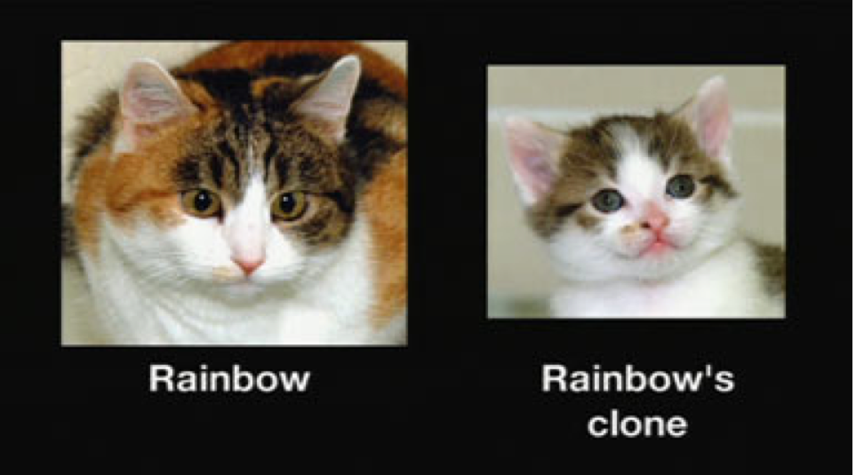
Klon ein katt – Den ser annleis ut!
Rainbow og klonen har akkurat same DNA, men pelsfargen er heilt forskjellig.
Dette skyldast epigenetisk regulering av genene som kodar for pelsfarge i kvar
enkelt hårcelle
Altså – Tilfeldig Epigenetisk innaktivering av X kromosomet
http://www.pbs.org/wgbh/nova/sciencenow/3411/02-video-extr.html

Slide 22
Epigenetisk eksempel 2

Slide 23
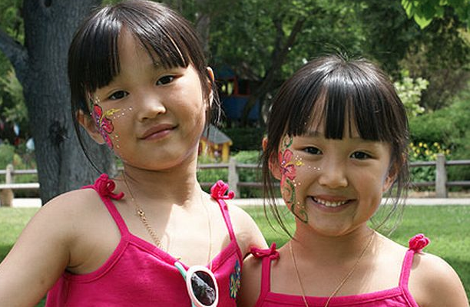
Einegga Tvillinger
Dokumentarene “The secret life of twins”
og “Tvillingsøstrene” vist på NRK og TV2
fortel historien til Alexandra og Mia –
einegga tvillingar adoptert til USA og Noreg.
Trass store oppvekstforskjellar er dei veldig like!
Forskjeller i personlighet er femti prosent forklart av genetiske faktorer og resten kommer fra miljøet, altså Epigenetikk – Tim Spector, Kings College London

Slide 24
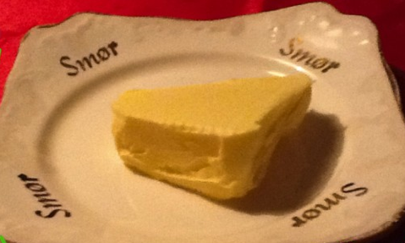

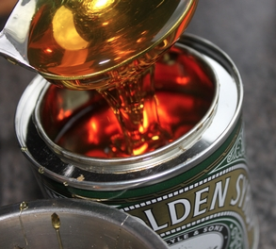
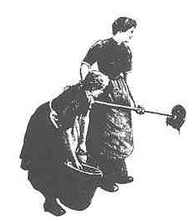
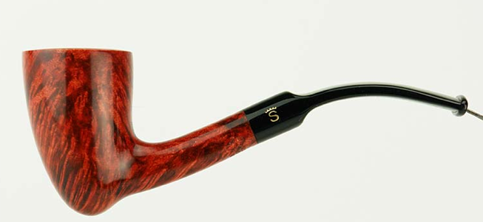
Arv og Miljø
Epigenetiske studier av tvillingar overraskar
Stress
Studier av epigenetiske merkelapper i celler i eineggede tvillinger har vist at forskjellane blir større med alderen
Kva med nyfødte tvillingar?
Finn forskjellar på kjemiske merkelapper som har oppstått i mammas mage!
(Fraga et al., 2005, Gordon et al., 2012)

Slide 25
Epigenetisk eksempel 3

Slide 26
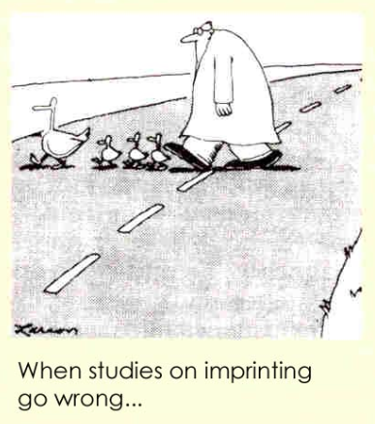

Slide 27
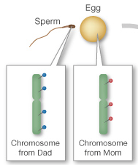
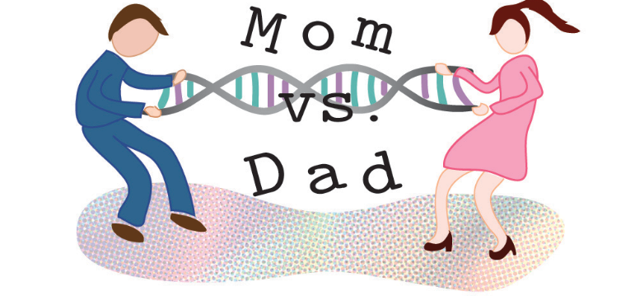
Imprinting og Epigenetikk
Du arvar ein genkopi frå mor og ein genkopi frå far
Nokre få generkopiar har forskjellig epigenetisk regulering av genet om det kommer fra far eller mor
thurj.org

Slide 28
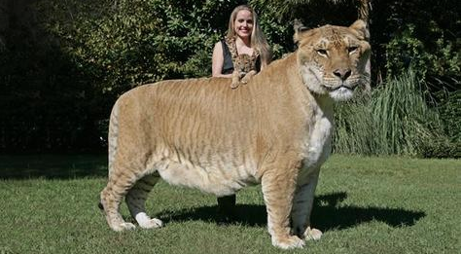
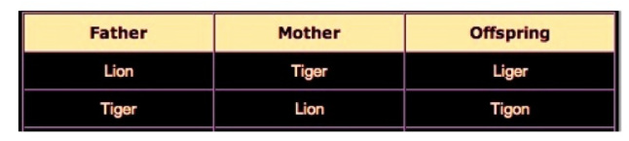
Ein LIGER er verdens største katt!
Forskjellig Imprinting frå foreldra
Løver er flokkdyr – Pappaen vil sørge for store avkom for best konkurranse
– Mammaen forhindrer at avkommet blir for stort
Tigrar er einstøingar – Det er ikkje behov for konkurransefortrinn
http://randomstory.org/big-cat-liger-the-worlds-biggest-cat/
Mckinnel and Wessel 2012, Mol Reprod De v

Slide 29
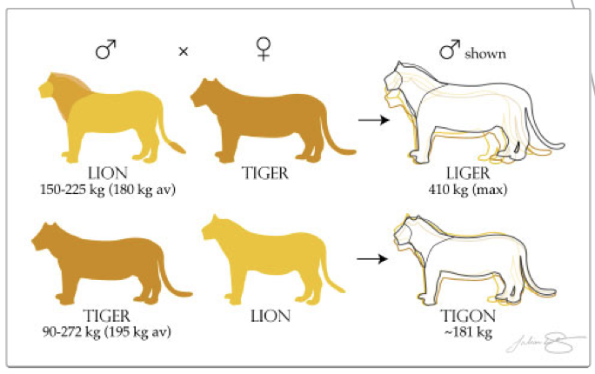
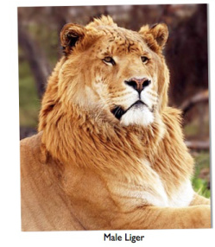
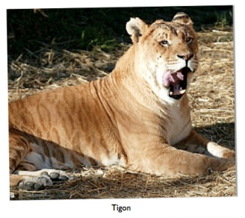
Ein LIGER er tre ganger større enn foreldra
Nært beslekta dyr har forskjellig epigenetisk imprinting
Utfallet avheng av om mor er tiger eller løve
Tigermor kan ikkje forhindre Løvepappa´s ønske om større og meir konkurransedyktig avkom slik ei løvemamma kan
http://ispyanimals.wordpress.com/2011/03/14/ligers-tigons-and-bears-oh-my/

Slide 30
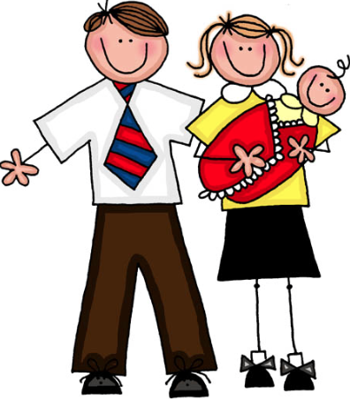

Kan livsførsla til dine foreldre
påverka deg og di helse?
Epigenetiske forandringer kan induseres av miljøfaktorer som toksiner, ernæring og stress
Stress

Slide 31
Epigenetikk og arv 1
Desse to musa har identisk arvematrial og er jamngamle!
Agouti mus
To ulike surrogat mødre forskjellige diettar
Denne mora åt normal musediett
Denne mora åt musediett tilsatt
vitamin B12 og folsyre
Gen for gul pels, overvekt og diabetes er regulert av Epigenetiske merkelappar

Slide 32
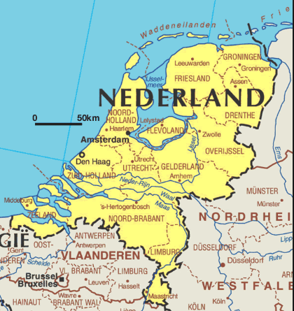
Epigenetikk og arv 2
Den nederlandske hunger vinteren 1944 – dagsrasjoner på
500 kalorier, over 20 000 døydde på grunn av svolt
Gravid Mor 1
Svoltperiode Første trimester
Gravid Mor 2
Svoltperiode Tredje trimester
Datter 1
Normal fødselsvekt
Gravid mor
Datter 2
Lågare fødselsvekt
Gravid mor
Datterdatter 1
Sannsynleg høgare fødselsvekt
enn normalt
Datterdatter 2
Normal fødselsvekt

Slide 33
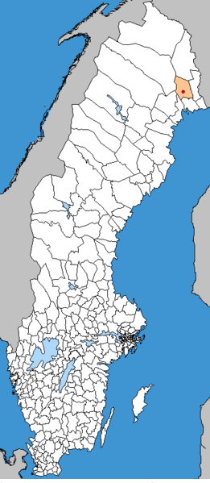
Epigenetikk og arv 3
Epigenetisk farsarv like viktig som morsarv
överkalix i Sverige 1800 talet:
Veksling av periodar med overflod og svolt
Barn i vekstperiode 8-12 år
Gut
Barndom med lite mat
Gut
Barndom med overflod
Son
Liten risiko for hjarte og karsjukdomar
Son og soneson
Høg risiko for hjarte og karsjukdomar
Ikkje berre mødres matvaner men:
fedres matvaner, eventuelt overvekt i ung alder, kan ha effekter som når heilt til barnebarna
-> epigenetisk modifisering av arvematrialet i spermiene.

Slide 34
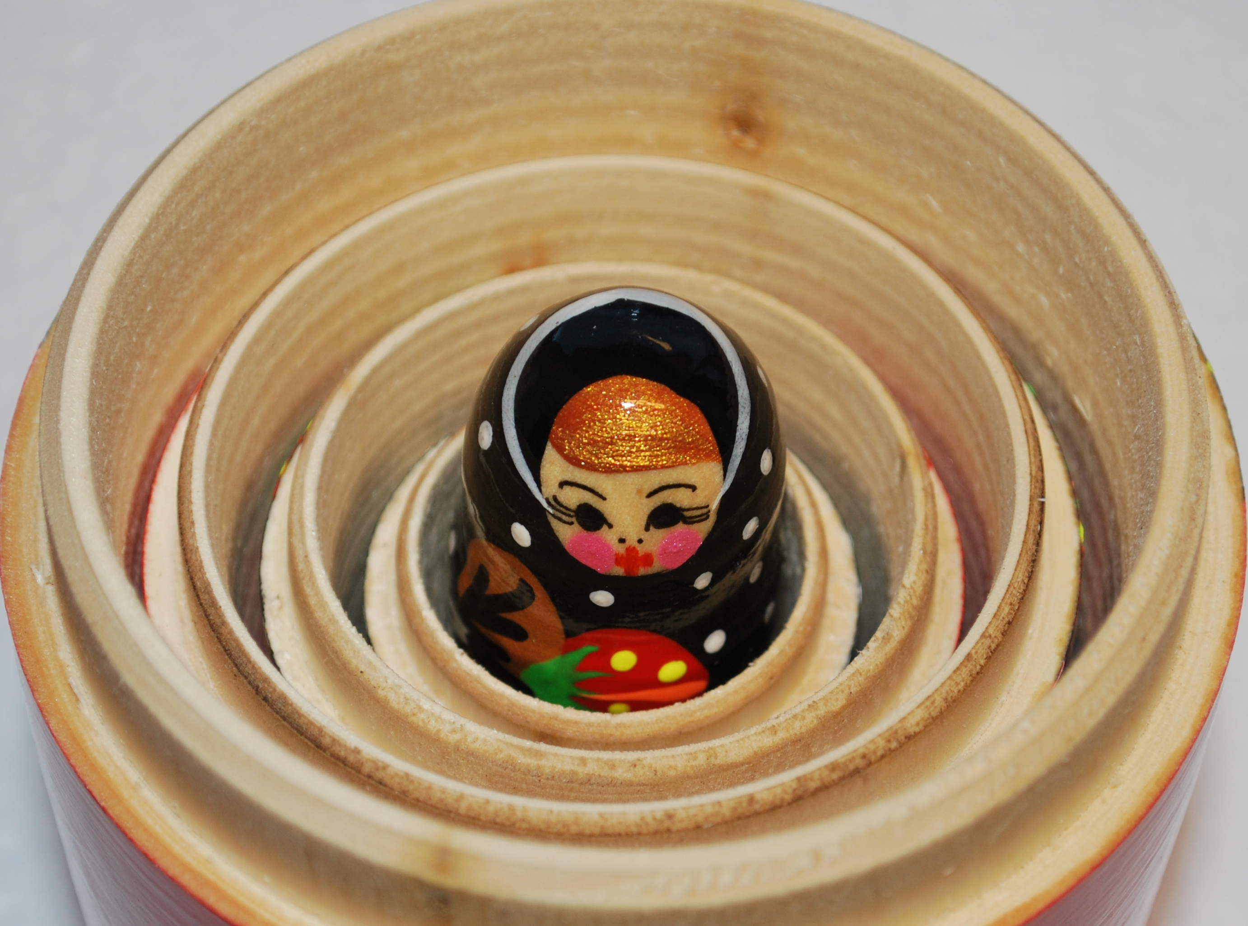
Matrjosjka dukke
Ei gravid kvinne utsatt for miljøfaktorar kan gi epigenetiske forandringer i: Kvinna sjølv, fosteret og kjønnscellene som allerede er danna i fosteret
For å faktisk bevise nedarving av Epigenetiske merker i kvinner må ein difor til tredje generasjon

Slide 35
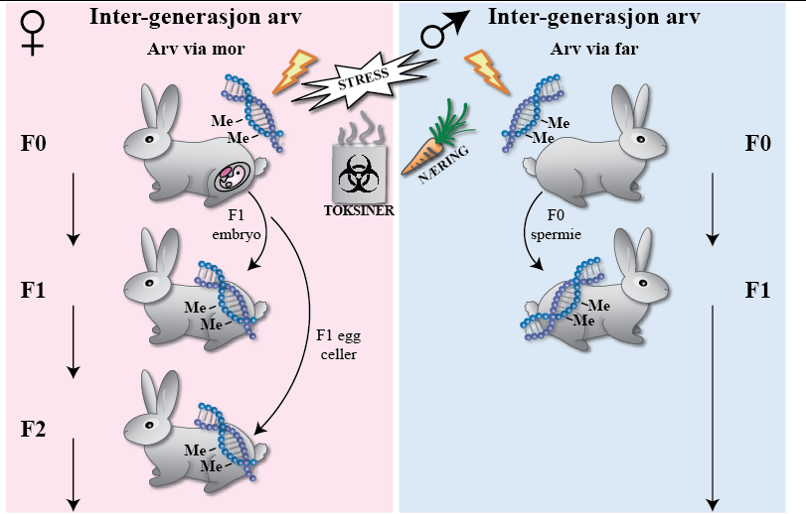
Matrjosjka dukke
Første generasjon
Andre generasjon
I överkalix kan effekten observert i sonesonane vera inntekt av reell epigentisk arv
Katrine Bjerkan

Slide 36
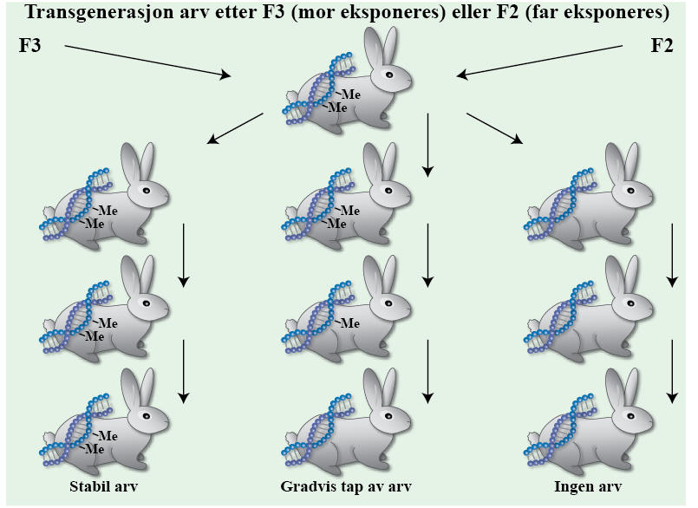
Fravær av opprinnelig eksponering Epigenetisk arv
Katrine Bjerkan

Slide 37
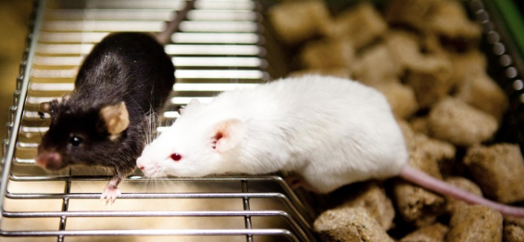
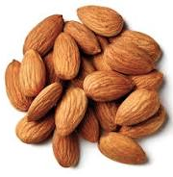
Slapp frå det med skrekken
Nitidig og nøyaktig eksperimentell design er påkrevd for å kunne bevise at transgenerasjonelle effekter nedarves uavhengig av DNA og medieres av epigenetiske merker
Forskere i Atlanta brukte innavla mus som modell og
forbandt mandellukt med skrekk
Dias and Ressler, 2014

Slide 38
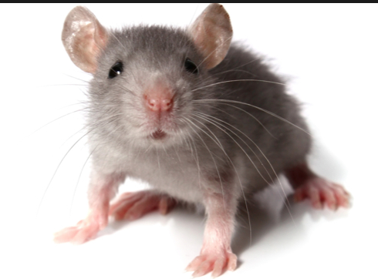
Nedarva skrekkrespons av mandelukt
Skrekk
Første generasjon
Skrekk
Andre generasjon
(barnebarna)
Skrekk
Barnebarna var altså redde for en lukt bestefedrene hadde assosiert med smerte!

Slide 39
Ikkje sosial overføring og læring
Skrekk
In vitro fertilisering
Ingen kontakt mellom far og mor
far og barn/barnebarn
Første generasjon
Skrekk
Andre generasjon
(barnebarna)
Skrekk
Same resultat som sist, og faktisk overføring av
epigenetiske merker på mandelluktereseptor genet

Slide 40

Fortsatt kontroversiellt
Forssøket med skrekk og mandellukt gir fleire spørsmål enn svar!
Epigenetiske forskjeller på mandellukt genet fantes i sperm men var ikkje observert i det sensoriske organet i barnebarnet
Ein anna studie fann at eit ikkje-kodande RNA følde spermcellene frå hannar utsatt for elektrosjokk
Mekanistisk så må dette undersøkjast nærare
Me har langt igjen for å forstå epigenetiske mekanismar knytta
til epigenetisk arv!
Gapp et al., 2014

Slide 41

Kan livsførsla til dine besteforeldre
påverka deg og di helse?
Epigenetiske forandringer kan induseres av miljøfaktorer som toksiner, ernæring og stress
Stress

Slide 42
Epigenetiske merker er reversible Så sunn livsførsle kan ikkje skade…
Kan livsførsla til dine besteforeldre
påverka deg og di helse?
Me har fortsatt lite faglige bevis på transgenerasjonell epigenetisk arv i dyr og menneske

Slide 43

Epigenetiske av og på brytarar

Slide 44

Er denne medisinen trygg?
8 av 10 gravide kvinner bruker ulike medisinar i svangerskapet
Dei fleste medisinar kryssar placenta
Kan dette gi epigenetiske endringar i barnet?

Slide 45













Tverrfaglig Endringsmiljøet Pharmatox Universitetet i Oslo
Prof. Hedvig Nordeng
Notes:
******************
The research projects within PharmaTox demands a highly interdisciplinary approach and will involve specialists in neurotoxicology, pharmacology, teratology, statistics, epigenetics and epidemiology (see front page and CVs). The Environment will unite over 30 researchers at MN institute (incl. PhD and post docs). In addition, 10 – 20 master students at MN will be included each year and receive joint supervision from MN-partners. All permanent scientific staff has a high scientific productivity.
Collaborators within the MN-faulty have been sought based on previous fruitful collaborations and interests.
By supporting this application, the MN-faculty will promote interdisciplinary and interfaculty research, and will contribute to a framework for groundbreaking interdisciplinary research, with effective use of human and laboratory resources.
The groundbreaking nature of the field is in accordance with the MN-faculty’s overarching goal to promote and facilitate quality and renewal within the MN faculty.
Furthermore, this project falls within the MN-strategy of supporting new constellations across disciplines and organizational placement, to improve the possibilities for young promising scientists and to create stimulating networks and work environments at the UiO.

Slide 46



Kor kan du lære meir om Epigenetikk?
http://www.nature.com/encode/#/threads
http://epigenie.com/

Slide 47

Film om Epigenetikk og Origami
https://www.youtube.com/user/cellvideoabstracts/videos

Slide 48



Ny norsk bok i samband med Mendels studier
Seminar Feb 13 2015!

